Slide 1
Intelligence Artificielle :
Apprendre, comprendre, expérimenter
ANR-18- NCUN-0029
Atelier Introduction à l'IA
Accompagner l’ouverture des possibles
Notes:
Introduction- pourquoi cet atelier ? IA = fait le buzz, discipline identifiée par l’Etat comme porteuse de compétences et métiers d’avenir.
IngéPLUS a répondu à un appel à projet pour contribuer à sensibiliser les étudiants de BTS à L’IA : fonctionnement, application, enjeux, limites, débouchés
L’IA, on entend tous les jours de nouveaux titres : “Une IA a fait ci, a créé une oeuvre d’art, un morceau de musique, va sauver le monde ou va détruire le monde…
Personne ne sait vraiment ce que c’est, comment ça marche, ce dont elle est capable ou pas, ses limites, les risques, mais aussi les opportunités, les perspectives. Donc notre objectif aujourd’hui, c’est de débroussailler le sujet en commençant par passer en revue des termes que vous avez déjà entendus, puis...

Slide 2
Les auteurs :
Elisabeth ZAN - IngéPLUS / Grenoble INP - UGA
Chargée de mission pédagogique EFELIA
Mail : elisabeth.zan@grenoble-inp.fr
Klaasjan Maas - Campus Numérique in the Alps
Analyse de Données / Développement Informatique / Enseignement
Mail : klaasjan.maas@le-campus-numerique.fr
: linkedin.com/in/klaasjan-maas/
Louis Devillaine – Université Grenoble Alpes
Doctorant en sociologie des techniques, du travail, des organisations
Mail : louis.devillaine@univ-grenoble-alpes.fr
licence CC-BY-NC-SA
Notes:
petit sondage : qui n’a pas encore utilisé ChatGPT ?

Slide 3
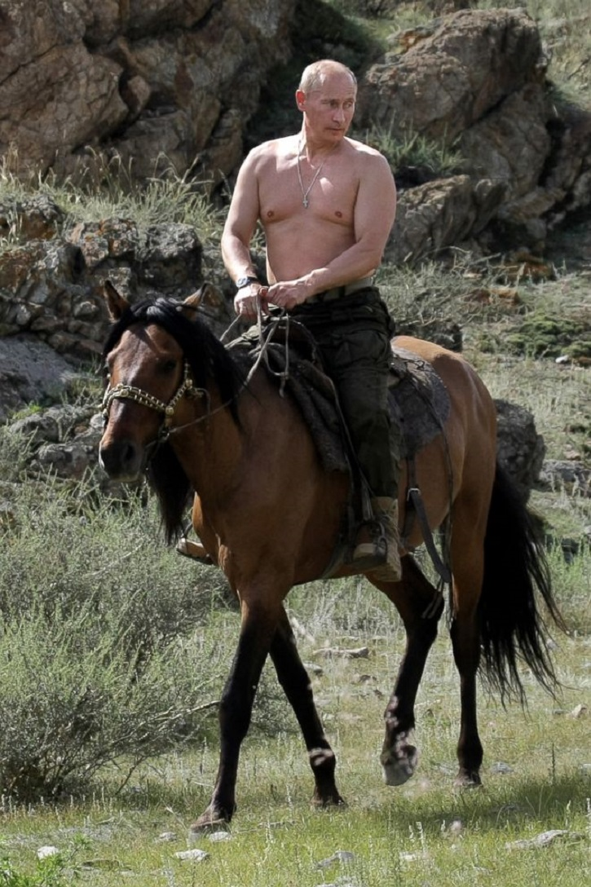
Ces images choc qui ont fait le buzz !
Real or Fake ?!
Notes:
Parmi ces images, lesquelles sont réelles ou fake

Slide 4
Notes:
Sortie grand public en 11/2022 - 100 millions d’utilisateurs en 2 mois
Commenter les 3 chiffres entourés :
70% : leur génération les utilise de façon massive VS les autres générations
44% et 31% soulignent l’importance de sensibiliser/comprendre comment ça fonctionne pour ne pas en faire un mauvais usage
Maîtrise de l'IA devient un enjeu important => 67% favorables à la mise en place de cours pour enseigner aux élèves comment utiliser les outils d'IA

Slide 5
Au Programme :
1
Introduction à l’Intelligence Artificielle
On se met tous au même niveau !
2
IA analytique [Atelier Pratique]
Comment extraire de l’information à partir de données
3
IA générative [Atelier Pratique]
Quand la machine devient créative
4
Enjeux et perspectives
Discussion et Questions/Réponses

Slide 6
Introduction à l’Intelligence Artificielle
On se met tous au même niveau !

Slide 7
Pour vous l’IA, c’est quoi ?
Notes:
Demander aux étudiants ce à quoi ils pensent quand on leur parle d’IA. Noter des mots au tableau.
On part de ces « idées reçues » pour avancer.
On peut s’attendre à ce que les étudiants donnent des exemples récents : la suite vient nuancer cette idée d’une série d’innovations nouvelles.

Slide 8
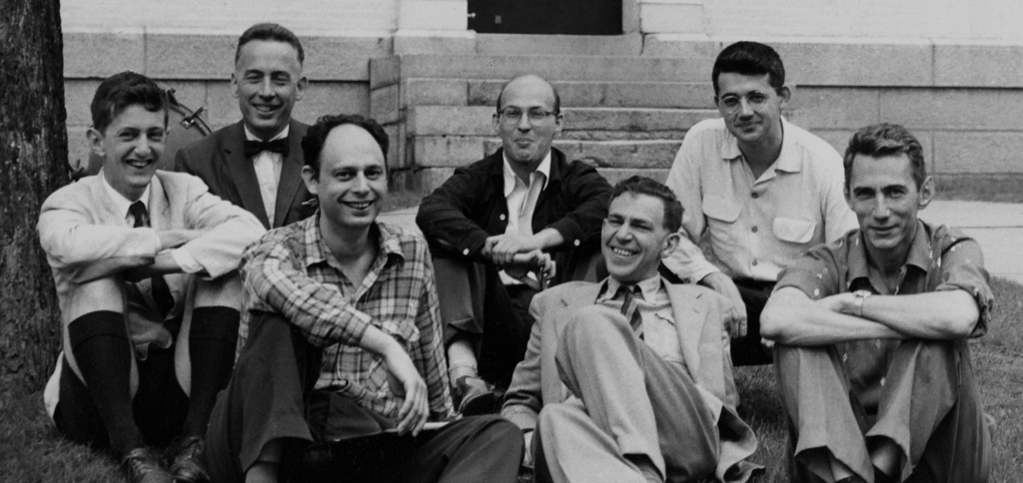
Un peu d’histoire : D’où vient le terme « intelligence artificielle » ?
1956
Les débuts
Notes:
Demander : en quelle année apparaît le terme ? Réponse : 1956.
Photo : des futurs grands noms de l’IA, notamment Marvin Minsky (4ème en p. de la gauche), John McCarthy (avant-dernier à droite), mais aussi du traitement du signal (Claude Shannon, dernier à droite).
Cette photo est prise en 1956, à l’occasion de la conférence de Dartmouth, un événement scientifique réunissant quelques chercheurs en mathématique, et qui a participé à fonder l’intelligence artificielle comme discipline scientifique.
Faire le récit de la conférence de Dartmouth : des chercheurs qui font une école d’été pour travailler ensemble sur un projet. L’objectif : produire les concepts et les outils pour faire réaliser des tâches normalement réservées aux humains par des calculateurs, des programmes.
Vision très mathématique : pour eux, la différence entre une activité créative et non-créative, c’est juste de l’aléatoire.
Conscience de probables limites techniques sur la puissance de calcul.
Importance de l’imaginaire : est-ce que ça donne plus envie de donner des financements si on parle de calculateurs d’optimisation de tâches non-triviales, ou d’intelligence d’artificielle ?
Pas de femmes ? Dans les années 1950, moins de 10% des doctorats sont délivrés à des femmes (DuBois et Dumenil, 2009).
En anglais, intelligence deux sens : « l’intelligence » comme en français, mais aussi un autre sens, possible de deviner ?
Indice : CIA = Central Intelligence Agency : intelligence = l’information (sur quelqu’un, une organisation)

Slide 9
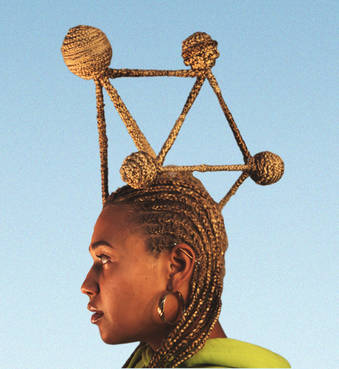
L’IA… au fond c’est quoi?
Une définition simplifiée
« Système d’IA » = un système informatique entraîné à partir de données, qui peut réaliser des tâches complexes :
fournir des prédictions,
prendre des décisions,
apporter des informations,
créer du contenu.
Jazmin Morris & AI4Media / Better Images of AI / Braided Networks 1 / CC-BY 4.0
Notes:
Définition de l’IA
« Système d’IA » = un système basé sur une machine qui est conçu pour fonctionner avec différents niveaux d'autonomie et qui peut faire preuve d'adaptabilité après son déploiement, et qui, pour des objectifs explicites ou implicites, déduit, à partir des données qu'il reçoit, comment générer des résultats tels que des prédictions, du contenu, des recommandations ou des décisions qui peuvent influencer des environnements physiques ou virtuels.
(Règlement européen sur l’IA = AI Act)
Définition de l’IA analytique
« Une intelligence artificielle (IA) analytique est un type d'IA qui est utilisée pour analyser de grandes quantités de données afin de découvrir des modèles et des tendances cachés, prédire des événements futurs et effectuer des recommandations basées sur ces analyses. L'IA analytique peut être utilisée dans de nombreux domaines, tels que la finance, la santé, la sécurité nationale et les médias, pour aider à prendre des décisions informées et à améliorer l'efficacité et la productivité.
L'IA analytique utilise le plus souvent des algorithmes de machine learning (apprentissage automatique) pour analyser les données et générer des insights. Elle peut être utilisée en combinaison avec d'autres types d'IA, tels que l'IA de traitement du langage naturel ou l'IA de reconnaissance de la parole, pour aider à interpréter les données et à fournir des informations contextuelles.
En général, l'IA analytique est conçue pour aider les entreprises et les organisations à mieux comprendre leurs données et à prendre des décisions plus informées en utilisant l'analyse de données avancée et la prévision de modèles. »
Pareil pour ‘IA générative’:
« Une intelligence artificielle (IA) générative est un type d'IA qui est utilisée pour générer du contenu de manière autonome, en utilisant des algorithmes de machine learning pour produire du texte, de l'audio, de l'image ou d'autres types de contenu. L'IA générative peut être utilisée pour générer du contenu de manière expressive, créative et originale, en s'inspirant de modèles et de tendances dans les données d'apprentissage sur lesquelles elle a été entraînée. En général, l'IA générative est conçue pour aider les entreprises et les organisations à produire du contenu de manière plus efficace, plus rapidement et permet depuis récemment de créer du contenu de qualité. »

Slide 10
Des termes que vous avez sûrement déjà entendus
Deep Learning
Intelligence Artificielle
Machine Learning
IA Générative
Notes:
Demander aux étudiants comment ces notions s’emboîtent
IA : Système d'imitation de la pensée et des actions humaines
Machine learning : Systèmes qui apprennent sur la base de grands ensembles de données structurées
Deep learning : Systèmes qui apprennent via des réseaux de neurones sans être guidés par l'homme

Slide 11
Des termes que vous avez sûrement déjà entendus
Intelligence Artificielle
Résolution de tâches complexes et variées jusqu’ici réservées aux humains.
Intelligence Artificielle
Machine Learning
Résolution de tâches spécifiques à partir d’une quantité importante de données.
Machine Learning
Deep Learning
Méthode d’apprentissage automatique (Machine Learning) basée sur des réseaux de neurones artificiels.
Deep Learning
IA Générative
IA Générative
Production de contenu (texte, image) à partir de requêtes (prompts) sur la base de modèles
Notes:
IA : système d’imitation de la pensée et des actions humaines
Machine learning : Systèmes qui apprennent sur la base de grands ensembles de données structurées
Deep learning : systèmes qui apprennent sur la base de grands ensembles sans être guidés par l’homme
IA Générative : systèmes qui produisent du contenu
Revenir à l’anglais

Slide 12
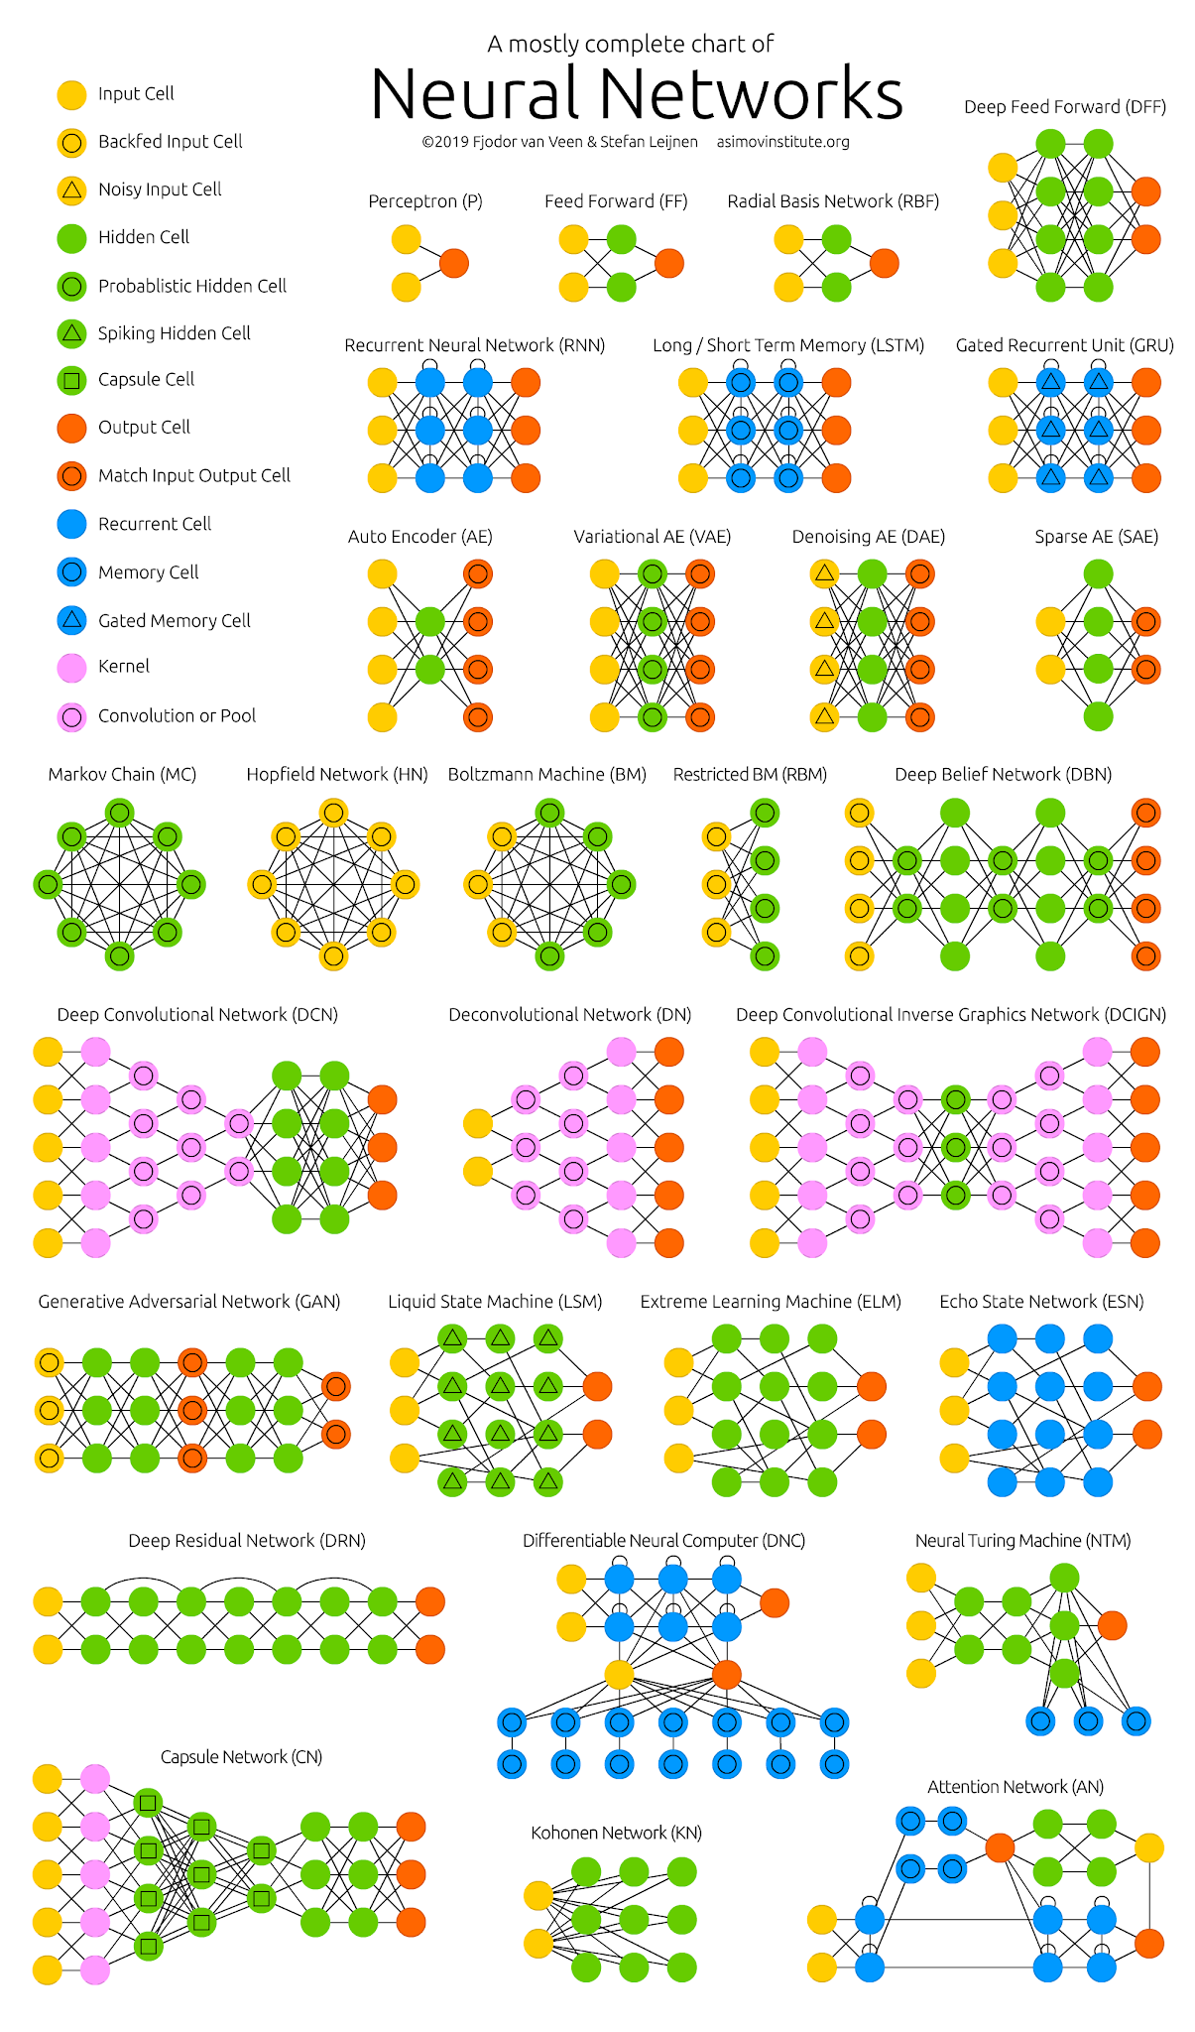
Intelligence Artificielle
Résolution de tâches complexes et variées imitant le comportement humain.
Intelligence Artificielle
Machine Learning
Machine Learning
Résolution de tâches spécifiques à partir d’une quantité importante de données.
Deep Learning
Deep Learning
Méthode d’apprentissage automatique (Machine Learning) basée sur des réseaux de neurones artificiels.
https://www.asimovinstitute.org/neural-network-zoo/
Notes:
IA : système d’imitation de la pensée et des actions humaines
Machine learning : systèmes qui apprennent sur la base de grands ensembles de données structurées
Deep learning : systèmes qui apprennent sur la base de grands ensembles sans être guidés par l’homme

Slide 13
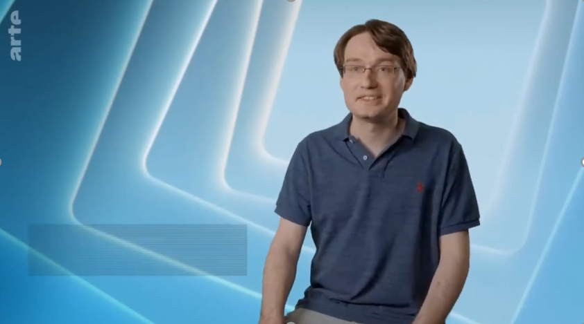
Un peu d’histoire : 2 courants s’affrontent => Les systèmes experts se servent des connaissances
1970
1990
1. Les systèmes experts
L'IA symbolique.
Extrait d’un documentaire Arte : Autopsie d'une intelligence artificielle (2022) https://youtu.be/r0JRLCYA7KU
Notes:
Les systèmes-experts = des systèmes d’intelligence artificielle SANS machine learning (= la partie grisée mais pas rouge du schéma précédent).
Il s’agissait de tenter d’inclure la connaissance dans les outils, celles des experts (par exemple, des médecins pour un diagnostic).

Slide 14
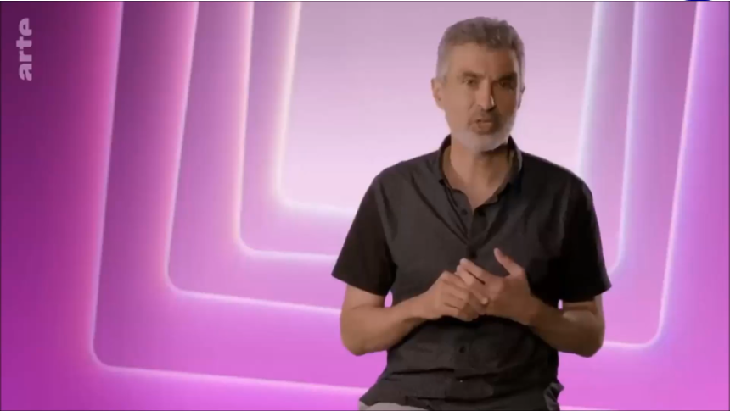
Un peu d’histoire : 2 courants s’affrontent => Les réseaux de neurones se servent des données
2. Les réseaux de neurones
Deep Learning
2010
L’IA connexionniste
Extrait d’un documentaire Arte : Autopsie d'une intelligence artificielle (2022)
https://youtu.be/uwniFRS13ZM
Notes:
Pas l’invention, mais le début de la diffusion ! Dans les années 1990, Yann LeCun travaille sur la reconnaissance automatique des codes postaux (= de chiffres écrits à la main) avec les premiers réseaux neuronaux convolutifs. Il est lauréat avec Geoffrey Hinton et Yoshua Bengio du prix Turing (une sorte de prix Nobel de l’informatique) pour l’ensemble de leurs travaux.
Les réseaux de neurones sont devenus la manière privilégiée de faire de l’IA aujourd’hui, ils constituent la base de la plupart des applications d’IA (chatGPT en tête).

Slide 15
D’autres termes à connaître
Apprentissage Supervisé
Apprentissage Non-supervisé
Notes:
Apprentissage supervisé : les catégories pré-existent, le système doit attribuer un échantillon à telle ou telle classe.
Apprentissage non-supervisé : c’est le système qui repère des motifs dans les données et construit ses propres catégories.

Slide 16
Des exemples!

Slide 17
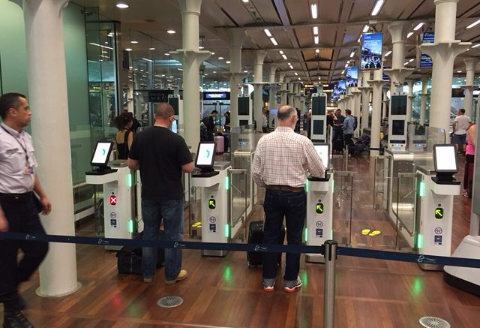
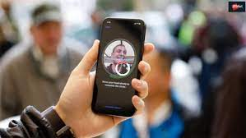
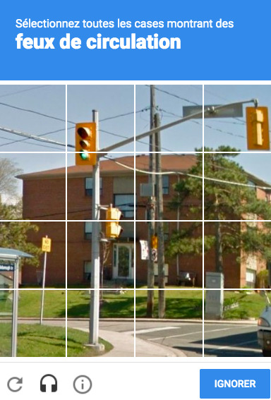
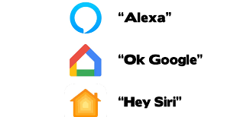
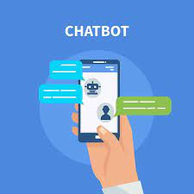
Exemples d’utilisation de l’IA au quotidien
reconnaissance faciale & sécurité
Algorithmes de Recommandation
Captcha
Filtres
Assistants Vocaux & Chatbots
Notes:
Le moteur de recommandation de Netflix est alimenté par l’IA et utilise votre historique de visionnage pour vous suggérer des contenus que vous pourriez vouloir regarder. Même chose pour YouTube, Tiktok, Deezer
IA analytique = apprentissage non supervisé
Captcha : vous entraînez une IA sans le savoir quand, sur un site web pour vérifier que vous êtes un humain et non un robot, on vous demande de cocher toutes les images où il y a une voiture ou un feu rouge. Ce système fait pour entraîner la voiture autonome de Google. acronyme anglais captcha
=> Vous participez à l’apprentissage supervisé de cette IA = étiquetage des données
Filtre pour se vieillir (Lionel Messi, Cristiano Ronald) : 1 exemple de filtre parmi beaucoup d’autres = appli Faceapp
Reconnaissance faciale sur votre tel

Slide 18
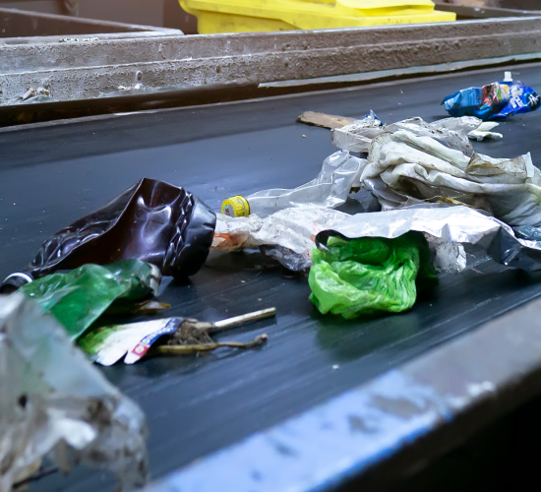
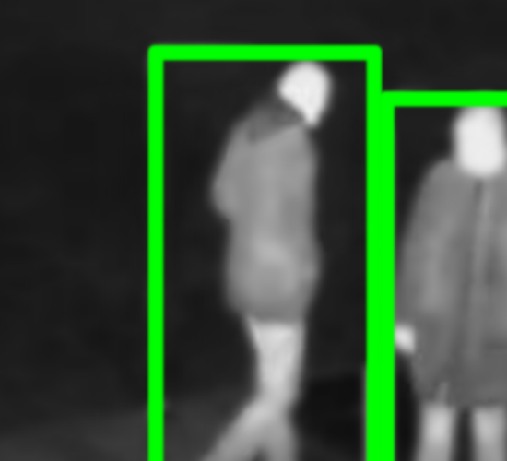
L’IA dans l’industrie, exemple d’une entreprise grenobloise
- Détection de défauts de fabrication, d’usure
- Maintenance prédictive : pannes machines prédites plusieurs jours à l'avance
- Tri automatisé (déchets, secteur agro-alimentaire, …)
- Sécurité (détection d’intrusion, construction, ..)
Notes:
Des exemples dans l’industrie qui peuvent vous parler dans vos futurs métiers (aéronautique, pbmatiques environnementales, cybersécurité…
Vidéo détection de défauts: https://neovision.fr/portfolio-item/detection-et-reconnaissance-de-dommages/
Autres réalisations clients : https://neovision.fr/nos_realisations/

Slide 19
Deux “niveaux” d’IA
IA Restreinte
IA Générale
IA Analytique
IA Générative
Elle analyse des données existantes pour les classer ou effectuer des prédictions
Elle invente et
peut générer du contenu original
Notes:
Une IA dite « étroite » ou restreinte : peut surpasser l’Humain dans un nombre LIMITÉ de domaines bien précis (ou un seul domaine)
Une IA générale : ses capacités sont au moins égales sinon supérieures à l’humain dans n’importe quel domaine applicatif ! [note : ce type d’IA n’a pas encore été développée et les débats font rage au sein des experts sur la possibilité ou non de créer un tel système]

Slide 20
Atelier Pratique - IA Analytique
Ou comment extraire de l’information à partir de données

Slide 21
À vous de jouer : Quick, Draw!
https://quickdraw.withgoogle.com/
Notes:
explication atelier
Le faire en direct pour pouvoir ensuite commenter les résultats avec images à l’appui

Slide 22
Restitution atelier IA Analytique
https://quickdraw.withgoogle.com/data
Notes:
Lien vers la vidéo: https://youtu.be/X8v1GWzZYJ4
Expliquer :
data set : jeu de données pour l’entraînement
réseau de neurones : fonctions mathématiques mises à la suite les unes des autres : la sortie de l’une constitue l’entrée de la suivante
biais dans le jeu de données

Slide 23
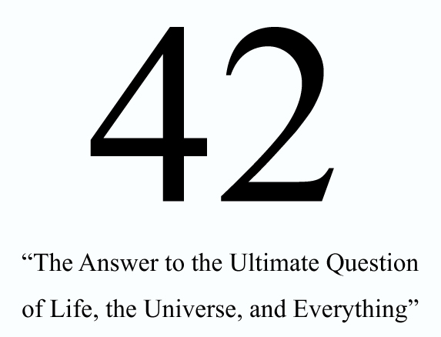
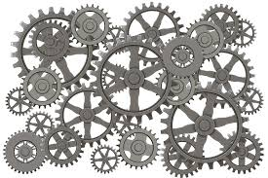
Une IA analytique, c’est quoi ?
Données
Identification de patterns (motifs) dans les données
Prédictions
Notes:
Extraction d’informations à partir de données (Cf. définition précédente : elle analyse des données existantes pour les classer ou effectuer des prédictions)
Techniques les plus classiques :
Régression – [Supervisé]
Classification – [Supervisé] ← Quick, Draw!
Clustering (regroupement de données) – [Non Supervisé]
Deep Learning

Slide 24
Une IA analytique, c’est quoi ?
Données
Identification de patterns (motifs) dans les données
Prédictions
Beaucoup de données ont été utilisées en amont pour entraîner ce modèle et s’assurer qu’il fasse les bonnes prédictions
Notes:
Extraction d’informations à partir de données (Cf. définition précédente : elle analyse des données existantes pour les classer ou effectuer des prédictions)
Techniques les plus classiques :
Régression – [Supervisé]
Classification – [Supervisé] ← Quick, Draw!
Clustering (regroupement de données) – [Non Supervisé]
Deep Learning

Slide 25
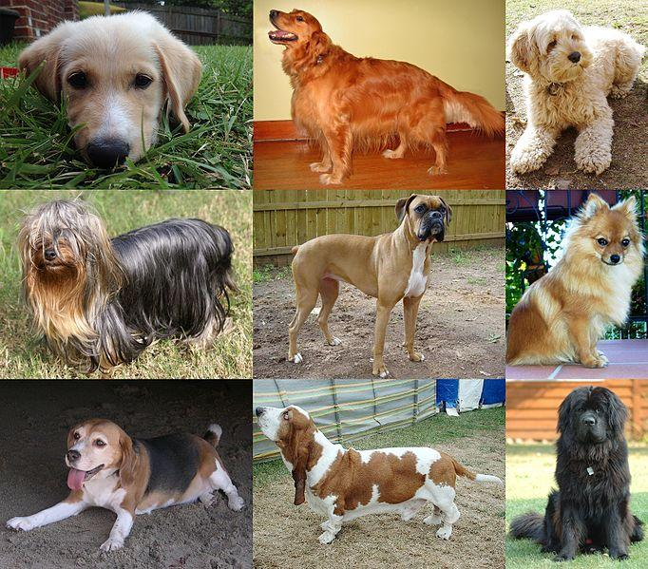
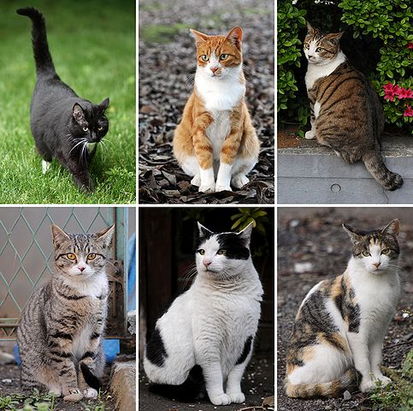
Une IA analytique, c’est quoi ?
Exemple concret #1: prédire si l’image est celle d’un chien ou d’un chat (classification)
Entrainement du modèle
Données d’entraînement

Slide 26
Une IA analytique, c’est quoi?
Exemple concret #1: prédire si l’image est celle d’un chien ou d’un chat (classification)
Données qui n’ont pas été utilisées pendant l’étape d’entraînement
Entrainement du modèle
Prédictions
C’est un Chien!
Données d’entraînement

Slide 27
Une IA analytique, c’est quoi ?
Exemple concret #1: prédire si l’image est celle d’un chien ou d’un chat (classification)
Données qui n’ont pas été utilisées pendant l’étape d’entraînement
Entrainement du modèle
Prédictions
C’est un Chat!
Données d’entraînement

Slide 28
Une IA analytique, c’est quoi?
Exemple concret #2: Détection de poses (régression)
Données qui n’ont pas été utilisées pendant l’étape d’entraînement
Entrainement du modèle
Prédictions
Données d’entraînement
Notes:
KM

Slide 29
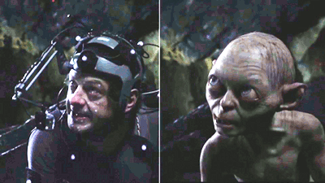
IA analytique, exemples d'utilisation
Exemple concret #2: Détection de poses
Application dans l’industrie cinématographique:
la capture de mouvements (Motion Capture, ou “MoCap”)
https://www.pinterest.com.mx/pin/436989970065220428/

Slide 30
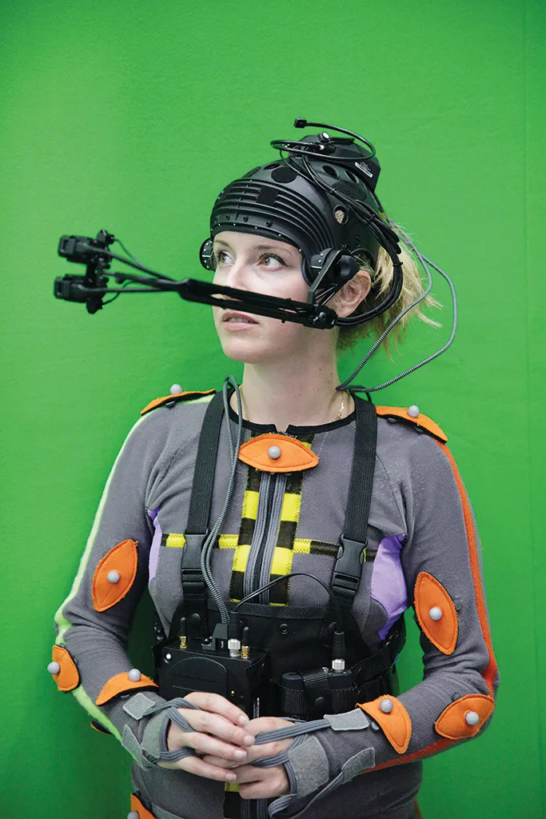
IA analytique, exemples d'utilisation
Exemple concret #2: Détection de poses
Application dans l’industrie cinématographique:
la capture de mouvements (Motion Capture, ou “MoCap”)
Lien vers la vidéo: https://youtu.be/vlrmIdokOQ8
Notes:
Lien vers la vidéo: https://youtu.be/vlrmIdokOQ8

Slide 31
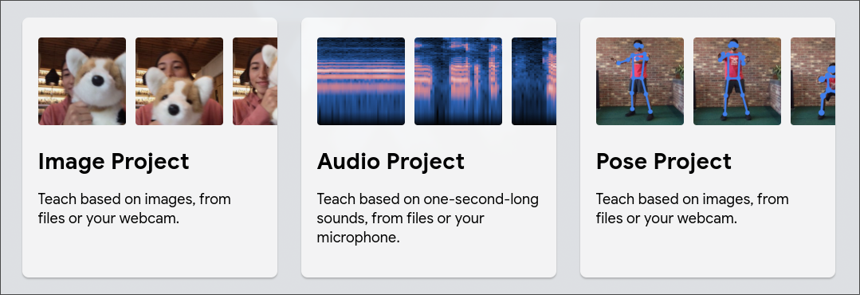
Entraîner son propre modèle de ML !
https://teachablemachine.withgoogle.com/
Reconnaissance d’images – Exemple : pierre, feuille, ciseau
Notes:
Avantage : données non stockées => pas de pb RGPD - Le modèle peut être exporté, accès au code
Inconvénient : PC nécessaire, ne peut pas se faire sur smartphone, une appli existe mais ne fonctionne pas pour l'instant
permet d'aborder des questions liées aux biais (ne connaît que les cas que j'ai montrés, incapable de dire qu'il ne sait pas, donne toujours une réponse : classe dans une catégorie quoi qu'il arrive
En fonction du temps et de l’équipement dont on dispose, faire une démonstration aux étudiants ou leur faire prendre en main eux-mêmes
Plusieurs exercices possible : papier, caillou, ciseau – main levée VS main baissée… n’importe quelle idée de classification !

Slide 32
IA analytique, un autre exemple d'utilisation ?
…eh non, c’est de l’IA générative 🤡
on en parle dans la partie suivante!
https://www.thispersondoesnotexist.com/
https://thisxdoesnotexist.com/

Slide 33
Atelier Pratique - IA Générative
Quand la machine devient créative
Notes:
EZ

Slide 34
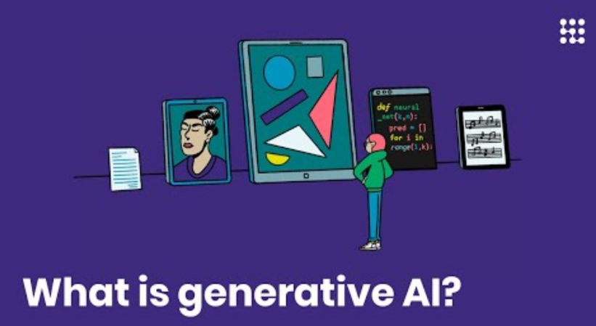
Un peu d’histoire : Générer du contenu
L’IA générative
2016
Lien vers la vidéo : https://www.youtube.com/watch?v=rwF-X5STYks
Notes:
https://www.youtube.com/watch?v=rwF-X5STYks
Couper le son, lire les sous-titres français (attention, « prompt » est traduit automatiquement par « invite », on peut garder le terme anglais « prompt » ici, il est largement utilisé même en français)

Slide 35
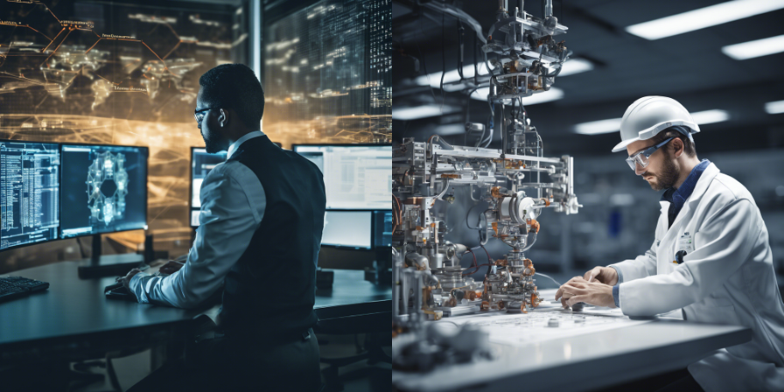
A vous de jouer !
Générez une image qui représente une personne exerçant le métier d'ingénieur/technicien cible du BTS dans lequel vous étudiez
Quelques idées :
Outils/machines/instruments utilisés,
Environnement de travail,
Actions effectuées
Présence d'une tenue règlementaire
Etc.
1) Utilisez ChatGPT pour générer des prompts et/ou pour les traduire en Anglais
2) Utilisez Dreamstudio pour générer les images
Créez un compte sur :
-> ChatGPT : https://chat.openai.com/ (appli sur Android ou IOS)
-> Dreamstudio : https://beta.dreamstudio.ai
Une ressource utile pour créer vos prompts : https://beta.dreamstudio.ai/prompt-guide
Notes:
Explication de l’atelier – objectif : thématique d'atelier qui permet plus facilement de parler de biais derrière + ressource pour aider à la formulation efficace de prompt (ex scientifique en blouse blanche tenant une éprouvette / ingénieur en … travaillant sur un projet de... dans...
Image générée par IA : Ingénieur en génie mécanique + ingénieur en cybersécurité
Pour la génération d’images, ils peuvent utiliser l’outil qu’ils ont l’habitude d’utiliser. ChatGPT (version gratuite) offre la possibilité de générer un nb restreint d’images

Slide 36
Restitution atelier IA Générative
Prenez une capture d’écran de l’image générée avec son prompt
Scannez le QR code ci-dessous
Téléversez votre création sur Wooclap
Notes:
Se positionner sur la page correspondante de Wooclap : https://app.wooclap.com/events/ATELIERIA/0 -
email : contact-ingeplus@grenoble-inp.fr - mdp : IngéPLUS2021!

Slide 37
Restitution atelier IA Générative
- Importance de la qualité du prompt
- Limitations de ChatGPT : prédiction du mot suivant le plus probable au vu des mots précédents qui lui ont été fournis => stats
- Aspects éthiques : entraînement sur toutes les images présentes sur le web sans considération des droits d’auteur
- Problème boîte noire – ChatGPT n’est pas opensource : on ne sait pas sur quel modèle/algorithmes il s’appuie

Slide 38
ChatGPT: les étapes de son entraînement
https://www.compilatio.net/blog/fonctionnement-chatgpt
Notes:
GPT = “Generative Pre-trained Transformer”
Algorithme pouvant donner des réponses originales et créatives (ne restitue pas seulement du texte qu’il a appris par cœur)
Possibilité de générer du texte dans de multiples langages (y compris le français et des langages de programmation)
… et beaucoup, BEAUCOUP plus!
Unsupervised learning -> prédiction du mot suivant dans un GIGANTEXTE corpus de textes (Wikipedia, livres, ….)
Supervised learning -> un humain fait un classement de réponses générées par l’IA, ou rédige lui-même une réponse type
RLHF (Reinforcement Learning from Human Feedback) -> L’IA apprends maintenant à générer des textes qui « plaisent aux humains » d’après l’apprentissage supervisé fait dans l’étape 2)
Apprentissage continu à partir des conversations avec les utilisateurs

Slide 39
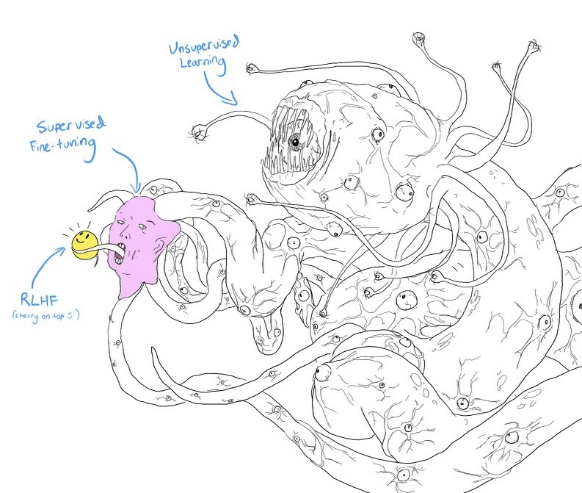
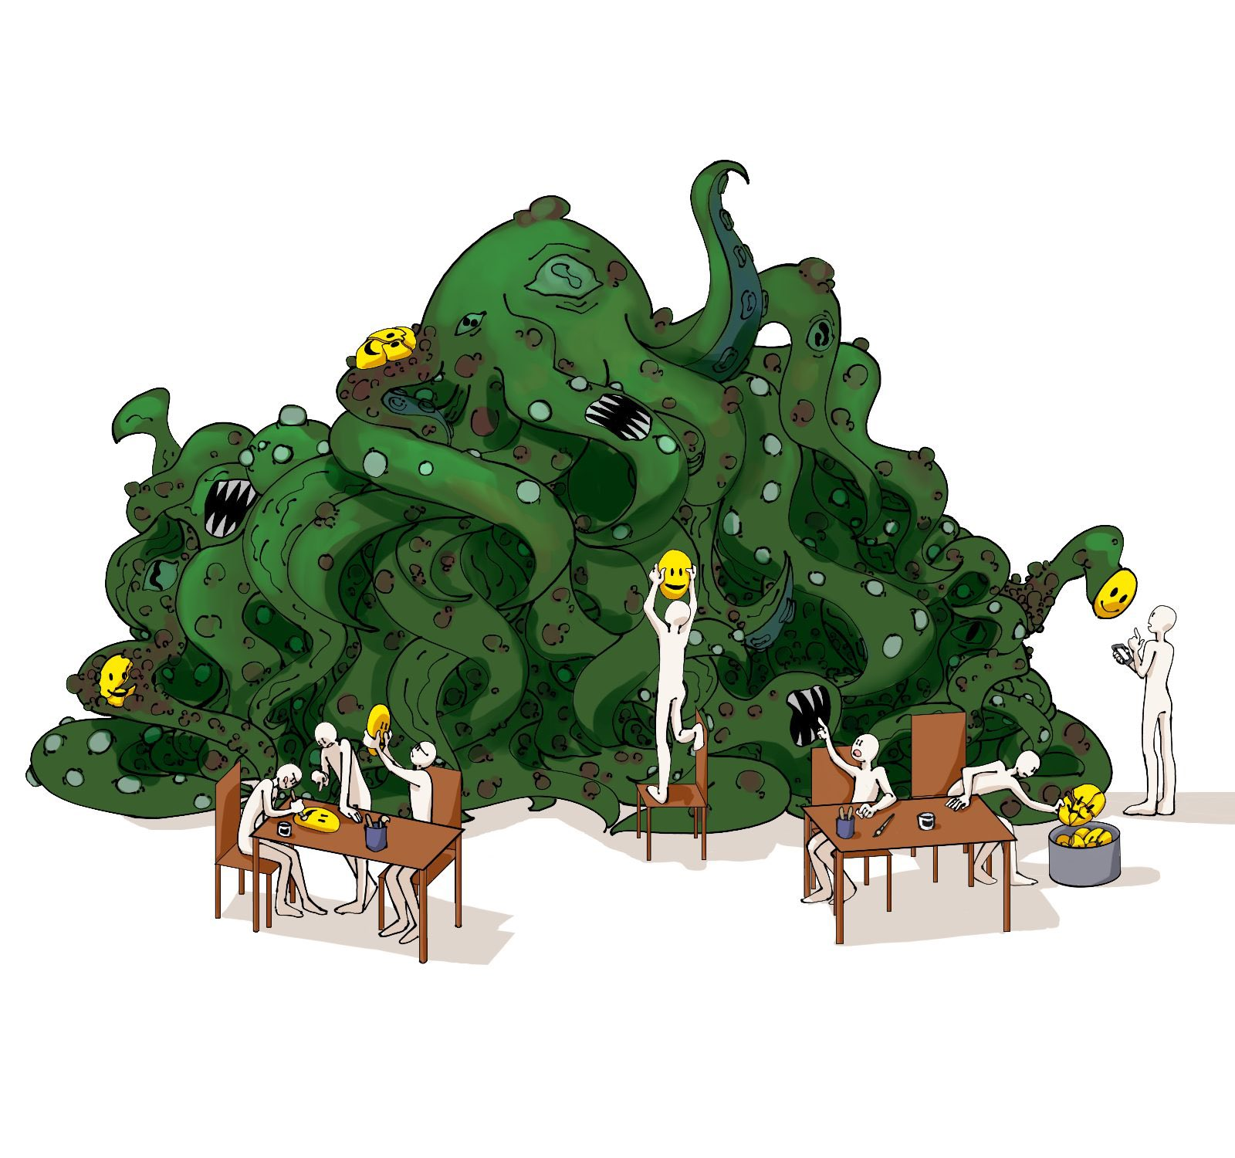
ChatGPT : les étapes de son entraînement
Les modèles de langues ne sont pas des systèmes experts!
Ils ne font “que” prédire le mot suivant qui a le plus de probabilités d’être le bon en prenant en compte les mots (càd: le contexte) précédents !
https://twitter.com/hlntnr/status/1632030583462285312
Notes:
Limites : désinformation, erreurs, environnement, biais & stéréotypes, propriété intellectuelle
Fenêtre contextuelle:
GPT-3.5: ~4 000 tokens
GPT-4: ~8000 tokens
https://platform.openai.com/docs/models/gpt-4-and-gpt-4-turbo

Slide 40
ChatGPT : le travail humain pour l’entraîner…
Lien de la vidéo : https://www.youtube.com/watch?v=VOisHLCW7co
Notes:
Lien de la vidéo : https://www.youtube.com/watch?v=VOisHLCW7co
Les « petites mains » de l’IA = les micro-travailleurs.

Slide 41
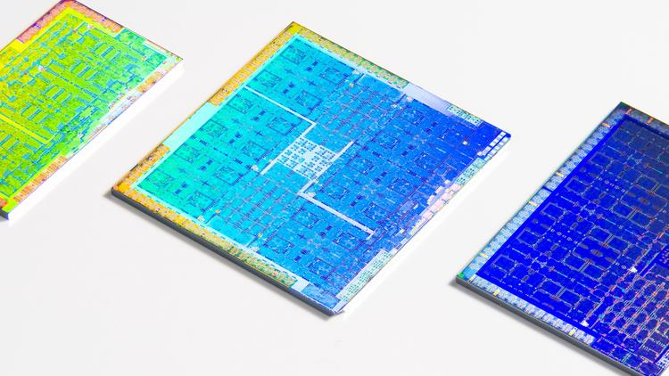
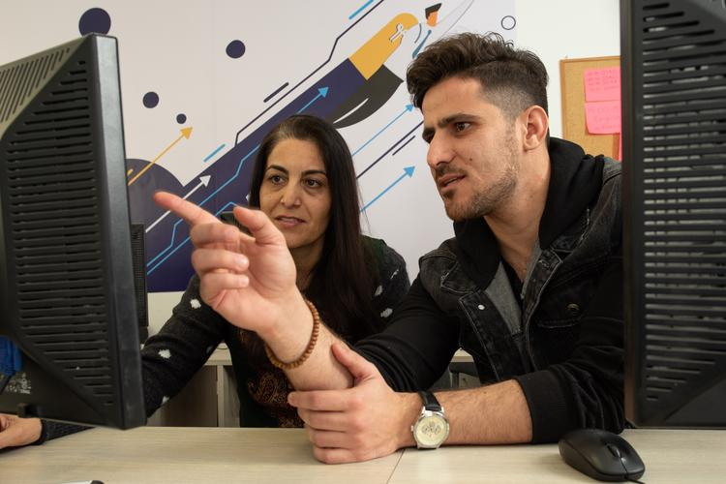
Pourquoi maintenant ?
Trois raisons majeures :
Algorithmes plus performants,​
Beaucoup plus de données,​
Beaucoup plus de capacités de calcul !​
La disparition du travail ?
Fritzchens Fritz / Better Images of AI / GPU shot etched 2 / CC-BY 4.0
Pas du tout !
Les systèmes ne sont pas toujours fiables.
Plutôt de l’assistance que de la substitution.
Faire de l’IA… ça demande beaucoup de travail !
=> Plutôt une transformation !
Nacho Kamenov & Humans in the Loop / Better Images of AI / Data annotators discussing the correct labeling of a dataset / CC-BY 4.0
Notes:
En haut à droite : pas une vraie image, l’artiste a utilisé des filtres polarisants, des lumières spécifiques, pour obtenir l’effet visuel.
Expliquer que l’avènement de tels outils est rendus possibles par une conjonction de différents facteurs techniques liés à la performance des algorithmes, la capacité de générer et collecter de très nombreuses données, et les capacités de calculs pour les traiter.

Slide 42
ChatGPT, un LLM parmi d’autres…
Activité : Comparez plusieurs LLM et choisissez le plus pertinent
Notes:
Faire une requête simple => comparer les réponses de 2 modèles, choisir le plus pertinent, comparer les spécificités de chacun (consommation énergétique notamment)
Présentation d’autres modèles de LLM que ChatGPT (Large Language Model / IA génération de texte)
Code Open source
Spécificités de chacune – Notion de Token / consommation énergétique d’une requête

Slide 43
Enjeux et perspectives
Discussion et Questions/Réponses
Notes:
Les problèmes que posent l’IA :
Production massive de fausses informations, algorithmes de recommandations publicitaires, deep fakes, …
Reproduction de biais, application dans la justice
Risques démocratiques : ciblages personnalisés lors des élections, hameçonnage, …
Dépendance technologique
Chômage structurel (?)
Cyberattaques
Surveillance de masse
Drônes et autres armes autonomes

Slide 44
Selon vous, quels sont les dangers de l'IA ?

Slide 45
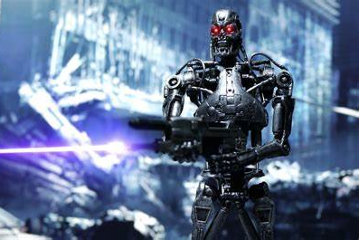
IA… Limites et aspects Éthiques
VS
Notes:
Est-ce que l’IA va détruire le monde / l’humain ou au contraire rendre le monde plus beau, être au service de l’humain ?
Limites : désinformation, deep fake, erreurs (hallucinations), environnement, biais & stéréotypes, propriété intellectuelle

Slide 46
Le principe du ‘GIGO’
Qualités des données
Algorithme de Machine Learning
Pouvoir prédictif / utilité / risques …
“Garbage-In, Garbage-Out !”
Notes:
données d’entrée de mauvaise qualité => données de sortie de mauvaise qualité :
erreurs,
reproduction des biais présents dans les données d'entrée (biais sociaux : genre, origine eth​nique

Slide 47
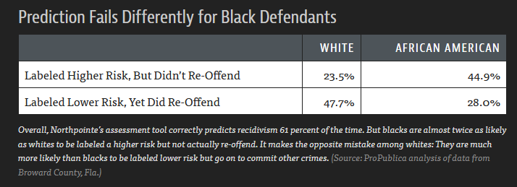
Perpétuation des préjugés et des discriminations
Crédits: Julia Angwin et al., Machine Bias, 2016.
A propos de COMPAS, un outil de justice prédictive destiné à estimer la probabilité de récidive d’un·e accusé·e.
Notes:
Le français est une langue genrée. L’outil de traduction perpétue des clichés en associant aux femmes les activités de « prendre soin », alors que les hommes ont « le savoir ». (Une autre possibilité pourrait être de genrer systématiquement au masculin/féminin en cas de doute, et laisser l’utilisateur corriger de lui-même)
Aux Etats-Unis, un logiciel (COMPAS) a été utilisé pour prédire le taux de récidive des accusés. Or une enquête (ProPublica, Kate Crawford) a révélé que cet outil était discriminant envers les personnes noires, en prédisant un plus haut taux de récidive que les personnes blanches.

Slide 48
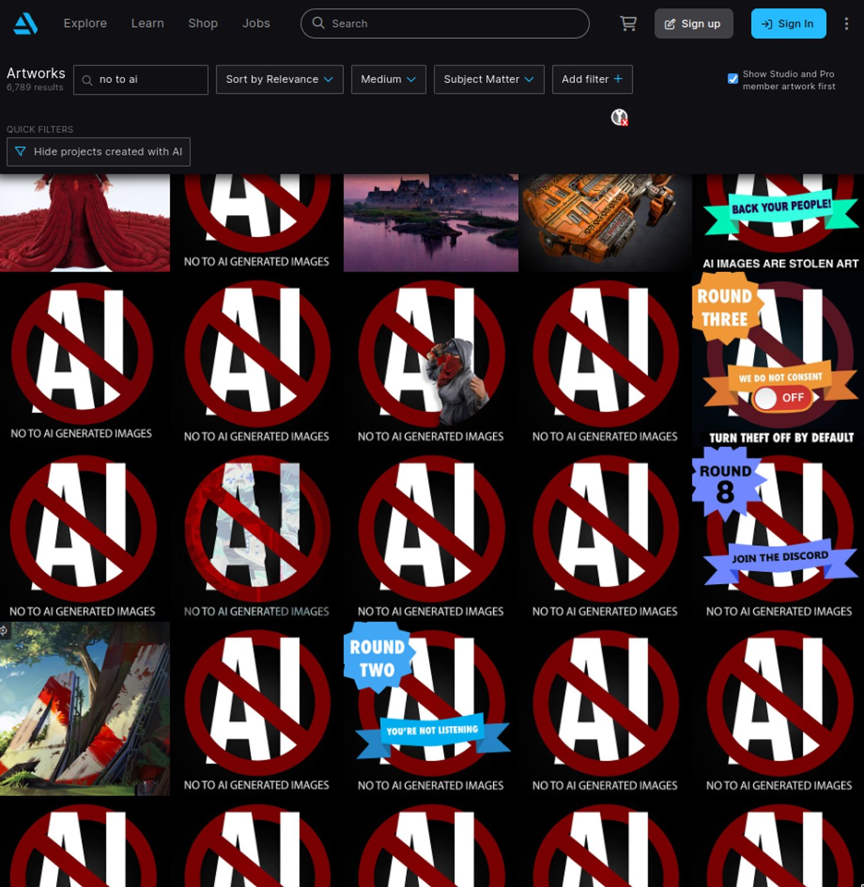
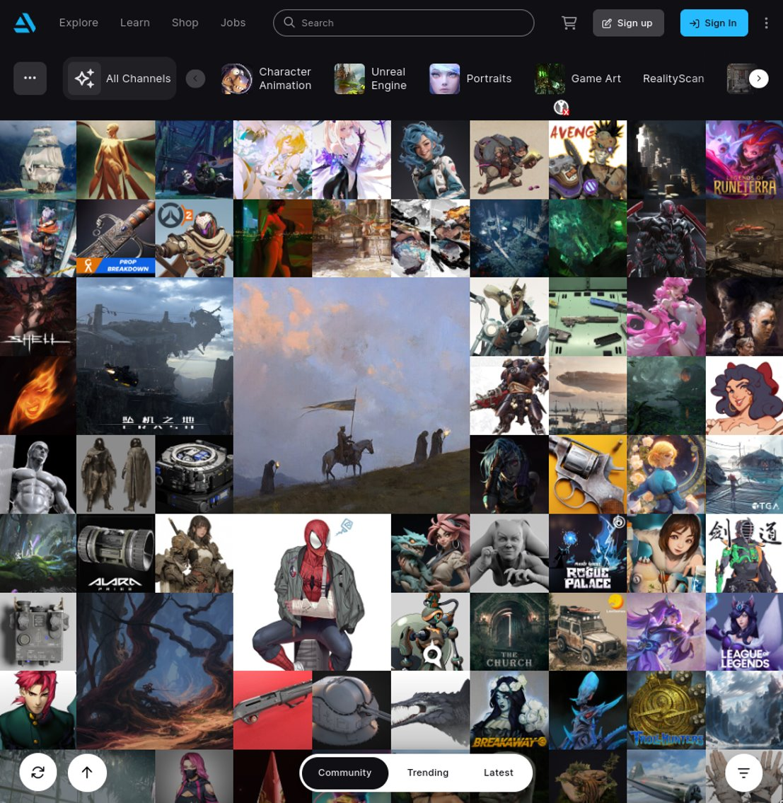
Aspects éthiques et droits d’auteur
Cas d’étude: ArtStation​

Slide 49
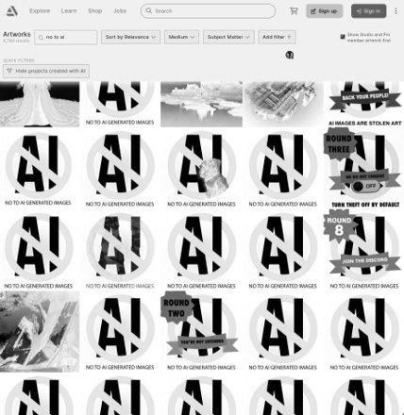
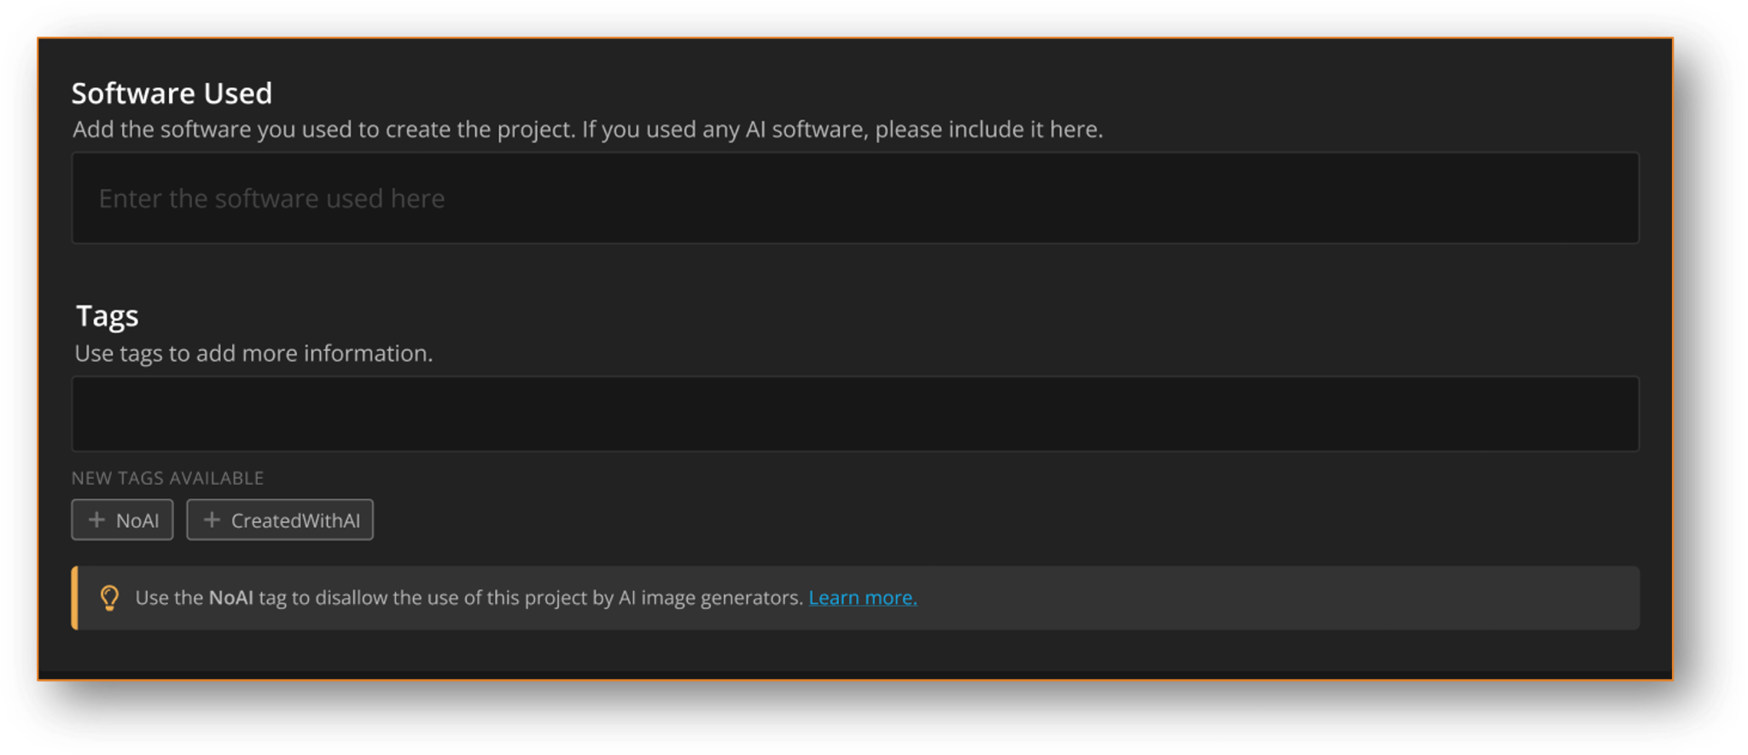
Aspects éthiques et droits d’auteur
Cas d’étude: ArtStation​

Slide 50
Empreinte carbone de l’entraînement des modèles
Manque d'informations sur les émissions de CO2 d'une seule requête d'IA générative.
Les estimations de l’industrie montrent qu’elle est 4 à 5 fois plus importante que celle d’une requête sur un moteur de recherche. Une recherche Google émet environ 0,2 g de CO2.
Notes:
Les problèmes que posent l’IA
Une consommation considérable de ressources
- Phase d’entraînement (GPT-3) estimée à 552 tonnes CO2eq sur quinze jours (environ 200 allers-retours entre Paris et New York)
- Phase d’utilisation encore plus énergivore en volume (180 millions d’utilisateur de ChatGPT), IoT (100 milliards d’objets connectés)
- Google (14 MT CO2, +48% en 2023) : «À mesure que nous intégrons l’IA dans nos produits, la réduction des émissions pourrait s’avérer difficile»
- Utilisation de métaux rares, production de puces, GPU, data centers, …
- Consommation d’eau importante (le projet de data center de Meta à Talavera de la Reina, en Espagne, devrait prélever 665 millions de litres d’eau par an dans une région en plein stress hydrique).
- Effets rebonds (!)

Slide 51
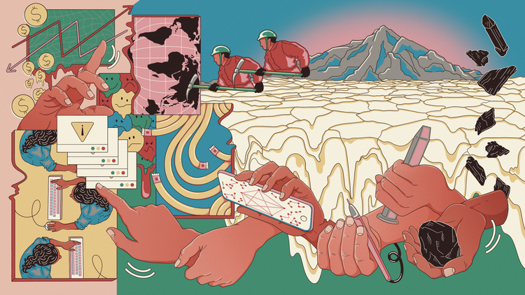
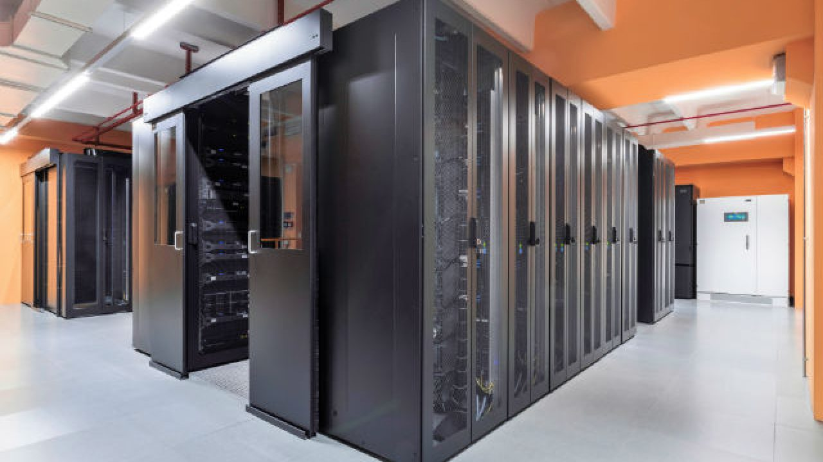
Risques pour l’environnement
Un data center
Clarote & AI4Media / Better Images of AI / Labour/Resources / CC-BY 4.0
Notes:
Commentaire de l’image (interpretation subjective) :
L’image est une vue d’artiste (un peu déstructurée) des liens entre IA et ressources, travail.
La partie à droite représente les ressources nécessaires à la fabrication de l’IA, il faut notamment miner pour trouver des matériaux rares nécessaires à la micro-électronique, mais aussi du charbon, qui reste l’une des principales sources d’énergie malgré la connaissance de sa contribution à l’effet de serre. La terre est craquelée : il faut aussi beaucoup d’eau pour refroidir les data center (autre image à droite). Le travail de mineur se fait dans des conditions souvent très dégradées, des enfants sont parfois employés (ex des mines de cobalt au Congo), ce sont les pays pauvres qui trinquent et les pays riches qui en profitent.
Les mains en bas représentent l’ensemble des différentes contributions humaines à l’IA : miner, coder, cliquer (= le travail du consommateur, ex des captchas), écrire.
A gauche sont montrés les enjeux économiques, financiers (en haut), travail du numérique (en bas).
Quelques chiffres :
Le numérique = 2,5% des émissions carbone en France en 2022 (ADEME)
Conso des data centers : pour les alimenter et les refroidir.
Entraînement de GPT-3 : 550 TeqCO2 (eq de 550 A/R Paris New York en avion !) (Patterson et al.)
Consommation d’une requete ChatGPT (une bouteille de 500mL pour une discussion de 10 à 50 messages, (Li et al., 2023)).
Annonce Deep Seek le 27/01/2025 – IA développée par start up chinoise avec moyens modestes – budget de calcul pour entraînement modèle : 6 millions $ + efficience énergétique + open source

Slide 52
Dangers pour l’économie, les individus, la démocratie
Notes:
- Danger pour l’emploi
Perte d’emplois difficile à évaluer – les emplois créés compenseront-ils ? Métiers créatifs, métiers qui créent du contenu impactés VS travailleurs terrain
- Danger pour les individus autour des données personnelles :
RGPD,
Discrimination : Biais genre (ex : sous recrutement des femmes chez Amazon car modèle entraîné sur leurs données biaisées)
Respect de la vie privée : Publicités ciblées à partir des données personnelles récoltées
- Danger pour la démocratie :
Armes autonomes (drones)
PDG d’une entreprise coréenne est un robot
Récupération data de nations étrangères pour manipuler les foules
=> Danger si la decision finale n’appartient plus à l’humain, mais est donnée à l’IA

Slide 53
Régulation de l'IA : l'Europe est pionnière
En Europe
Au niveau mondial
Le règlement européen sur l’IA (ou AI Act) a été publié au Journal officiel de l’Union européenne (JOUE) en juillet 2024 et entrera progressivement en application à partir du 1er aout 2024.
=> Déclaration de Bletchley : accord pour superviser ensemble l'évolution de l 'IA et garantir qu'elle progresse en toute sécurité
Notes:
AI Act discuté au parlement en décembre 2023 => accord trouvé - doit maintenant être formellement adopté
AI Safety Summit en novembre 2023
Régulation de l’IA par les Etats VS Compétitivité et souveraineté technologique
Démocratisation et éducation à ces nouvelles technologies
L’IA au cœur des compétences et métiers d’avenir

Slide 54
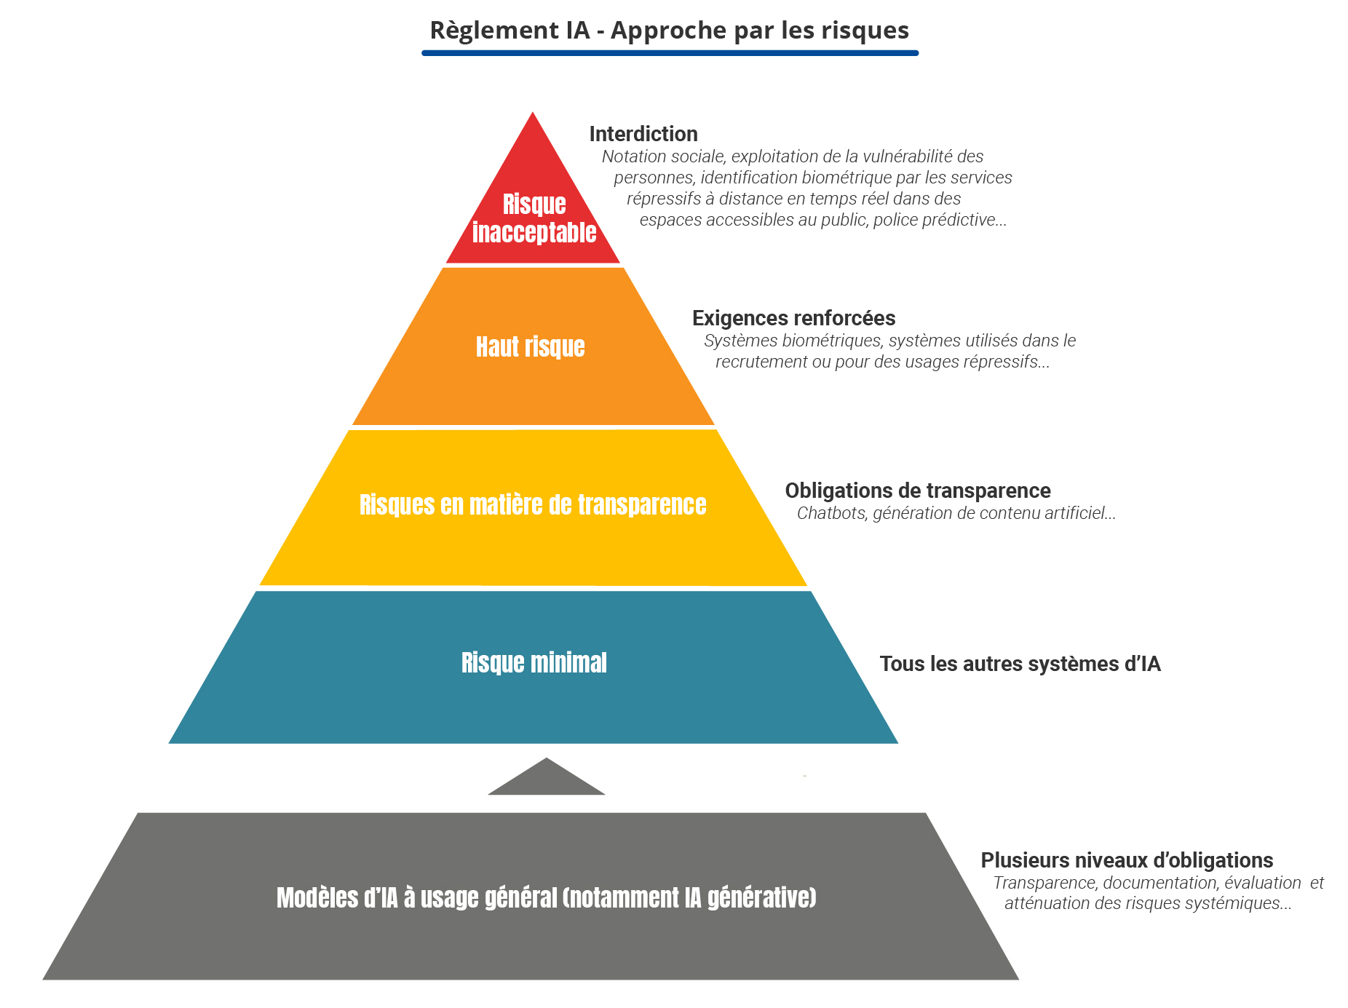
Règlement IA : approche par les risques

Slide 55
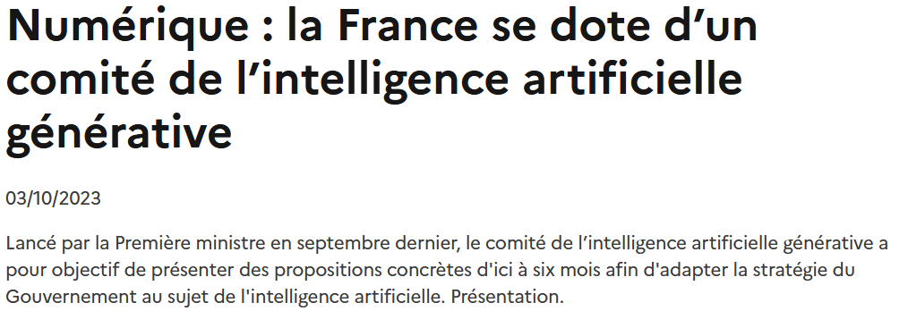
En France, une volonté politique forte
Education à l'IA
IA dans l'Education
Lancement des AMI CMA :
EFELIA : Ecole Française de l'Intelligence Artificielle
IA Cluster : pôles de recherche et formation en IA de rang mondial
"Choc des savoirs"
Stratégie nationale pour l'IA
Notes:
Une volonté politique forte : Macron annonce investissement de 4 milliards €
Encadrer mais pas trop & Stimuler l'innovation = enjeu de compétitivité et de souveraineté technologique pour ne pas passer à côté de la révolution de l'IA comme on est passé à côté de celle du numérique (GAFAM)
« Les Américains ont les GAFA [Google, Amazon, Facebook, Apple], les Chinois ont les BATX [Baidu, Alibaba, Tencent, Xiaomi] et les Européens ont la RGPD." => favoriser l'émergence de leaders européens
Bruno Le Maire, ministre de l'Économie, des Finances et de la Souveraineté industrielle et numérique, a souligné que : « Il y a trente ans de cela, nous avons laissé passer la révolution numérique parce que nous nous sommes focalisés sur la régulation en négligeant la conquête technologique. Nous ne pouvons pas nous permettre de laisser passer cette deuxième chance. Dans cette course des nations, la France a des atouts majeurs. Nous devons aller encore plus vite et encore plus loin. Ce comité d’experts va nous aider à bâtir la feuille de route la plus adaptée pour rester un des leaders mondiaux dans le domaine. ».
https://www.economie.gouv.fr/comite-intelligence-artificielle-generative
MIA Seconde : "France = 1er pays au monde à généraliser à titre gratuit l’usage d’une IA à tous les élèves d’une classe d’âge pour accompagner leur progression scolaire." Gabriel Attal ministre de l'Education Nationale
https://www.leparisien.fr/amp/societe/cest-quoi-mia-loutil-dintelligence-artificielle-bientot-deploye-pour-tous-les-eleves-de-seconde-06-12-2023-UP25SKQEMRBOXGEXGAIWBVJQ5I.php
Régulation de l’IA par les Etats VS Compétitivité et souveraineté technologique
Démocratisation et éducation à ces nouvelles technologies
L’IA au cœur des compétences et métiers d’avenir

Slide 56
Impact de l'IA dans les métiers
Il y en a pour tout le monde, l’IA va changer les manières de travailler à tous les niveaux!
1
Create IA
Création de nouveaux algorithmes d’IA
Use Code
Utilisation d’algorithmes d’IA pilotés à partir de code
2
3
Low-Code
Utilisation minimale de code dans des interfaces de prototypage d’IA
No-Code
Utilisation de produits IA clés en main permettant de réaliser une tâche spécifique
4
Notes:
L’IA au cœur des compétences et métiers d’avenir
No code va inonder tout le monde
Ex : Photoshop (détourage automatique) = outil no-code qui intègre de l'IA
Excel : ChatGPT intégré
Réponses automatiques de mails générés par IA…
Ceux qui vont se former à l’IA seront dans le haut de la pyramide – les autres l’utiliseront dans leur métier sans nécessité d’expertise, mais clés de compréhension nécessaire

Slide 57
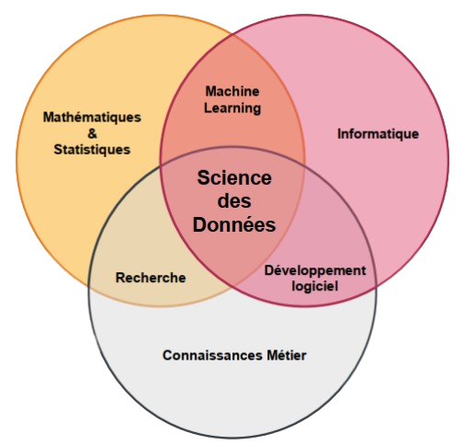
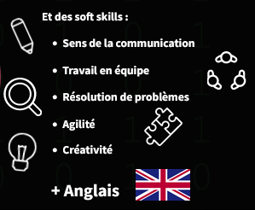
L’IA : quelles compétences pour quels métiers ?
Data Analyst
Data Engineer
Data Scientist
Les métiers au cœur de l’IA et de la data
Des Compétences Techniques :
Et des Soft Skills:
Notes:
nouveaux métiers => nombreuses appellations différentes : développeur IA, développeur d’applications IA, data analyst… des métiers qui émergent = prompt ingeneer…, mais dont la pérennité dans le temps est peu probable

Slide 58
IngéPLUS & l’IA
Des enseignants coachs sensibilisés à l'IA et progressivement formés à l'intégrer dans leurs enseignements
Des ressources "IngéPLUS vers l'IA" sur Caséine
D’autres activités à venir : FIDLE !
Un parrain Ensimag pour les étudiants intéressés par l'IA
Une identification IA dans le matching BTS/Ecoles
Des bourses pour poursuivre ses études en IA
Ces sujets vous intéressent ?
Contact : elisabeth.zan@grenoble-inp.fr
Notes:
ce qu’IngéPLUS peut vous apporter

Slide 59
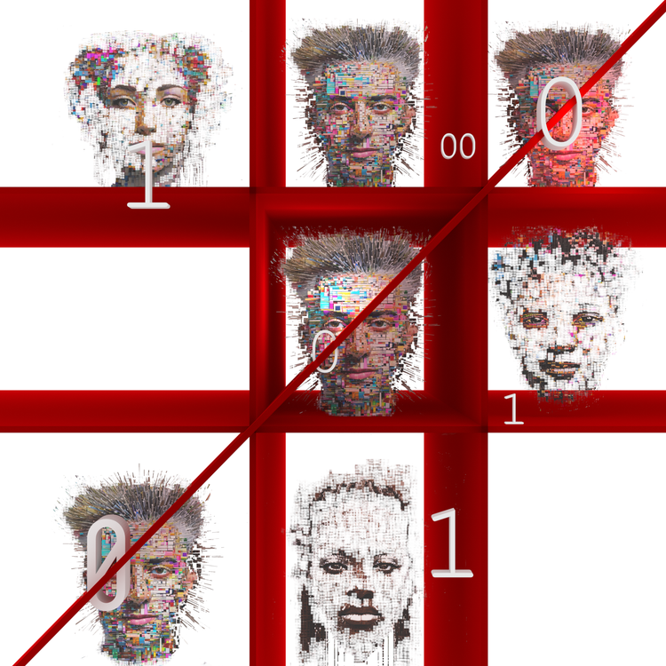
A retenir
L’IA = de formidables outils, mais qui restent des outils : les experts c’est vous !
Rester critique vis-à-vis des technologies « miracle » :
Discriminations,
Désinformation et erreurs,
Consommation énergétique,
Respect des droits fondamentaux.
Difficile de savoir l’impact à long-terme!
Amritha R Warrier & AI4Media / Better Images of AI / tic tac toe / CC-BY 4.0

Slide 60
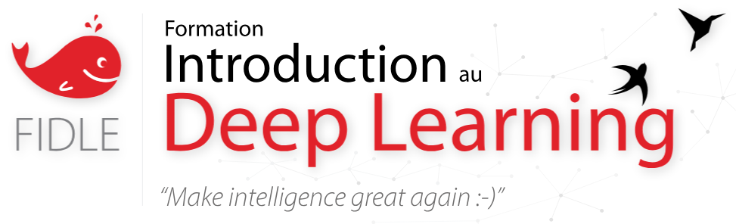
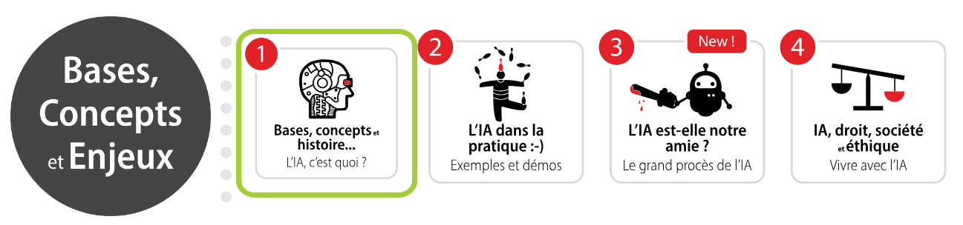
Pour aller plus loin…
EN ASYNCHRONE
Quand vous voulez :)
Gratuit – Sans inscription
EN LIVE
Tous les jeudis à 14h
Du 14 novembre
au 5 décembre 2024
youtube.com/@CNRS-FIDLE
Notes:
Sans inscription

Slide 61
Liens des vidéos : 1. IA symbolique : https://youtu.be/r0JRLCYA7KU 2. IA connexionniste : https://youtu.be/uwniFRS13ZM 3. IA et chorégraphie : https://youtu.be/vlrmIdokOQ8 4. Restitution IA analytique (QuickDraw) : https://youtu.be/X8v1GWzZYJ4 5. IA générative : https://www.youtube.com/watch?v=rwF-X5STYks 6. Le « petites mains de l’IA » : https://www.youtube.com/watch?v=VOisHLCW7co Bonus : https://www.comparia.beta.gouv.fr/ (coût environnemental)

Slide 62
MERCI DE VOTRE ATTENTION !

